Slide 1
Actes des Apôtres.
Séquence 3.
8,1-11,18

Slide 2
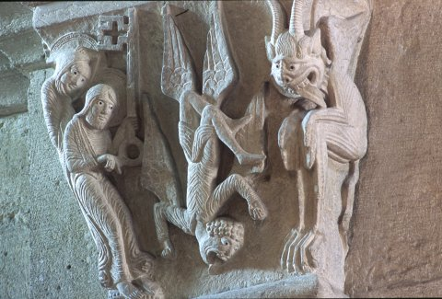
Evangélisation de la Samarie 8, 2-25.
La persécution entraîne donc une diaspora en dehors de Jérusalem, sauf pour les apôtres. Le récit va d’bord s’arrêter en Samarie. « Vous serez alors mes témoins à Jérusalem, dans toute la Judée et la Samarie, et jusqu’aux extrémités de la terre. » (1,8)
  Les développements sur la Samarie sont brefs, mais importants, puisque la Judée et la Samarie sont séparés et se vouent un fort antagonisme depuis 933, lorsque le Royaume de Salomon a été séparé. Les Samaritains restent bien en attente du salut. (Voir la Samaritaine, en St Jean).
  Tout commence par un nouveau sommaire décrivant les signes donnés par Philippe, l’un des sept, qui « proclamait le Christ ». (Exorcisme et guérisons). Ceci suscite de nombreuses conversions, y compris celle du magicien Simon le magicien. Beaucoup demandent le baptême, y compris Simon.
  Pierre et Jean viennent alors de Jérusalem ; ils vont constater et confirmer ces conversions, et ces baptêmes. Toujours, chez Luc, l’importance d’être fidèle à l’Eglise de Jérusalem, comme lieu fondateur. Ils leur imposent les mains, et c’’est la Pentecôte des Samaritains. On pourrait y lire l’esquisse d’une théologie sacramentelle, du baptême à la confirmation. Mais, dans l’épisode de Pierre et Corneille, l’effusion de l’Esprit précède le baptême...
  Prenant conscience de la puissance de l’Esprit, Simon cherche à acheter le pouvoir de donner l’Esprit. Simon cherche à être doté d’une puissance personnelle, quand les apôtres ne sont que les bénéficiaires du don gratuit de l’Esprit. C’est une catéchèse sur la grâce : le don de Dieu est gratuit. Les apôtres l’éconduisent bien évidemment et lui demandent de s’en remettre à la miséricorde du Seigneur. Nous ne savons ce qu’il advint de Simon, mais la simonie désigne définitivement la tentation de monnayer les sacrements.
  Les apôtres retournent à Jérusalem, tout en continuant d’évangéliser en chemin...
Autun.

Slide 3
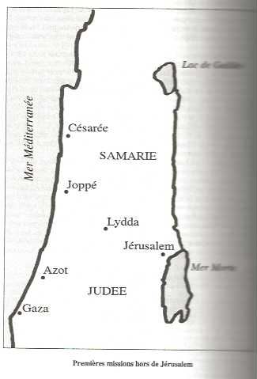
Philippe et l’eunuque éthiopien, 8, 26-39
8, 26 L’ange du Seigneur adressa la parole à Philippe en disant : « Mets-toi en marche en direction du sud, prends la route qui descend de Jérusalem à Gaza ; elle est déserte. »
8,39 Quand ils furent remontés de l’eau, l’Esprit du Seigneur emporta Philippe ; l’eunuque ne le voyait plus, mais il poursuivait sa route, tout joyeux.
8, 40 Philippe se retrouva dans la ville d’Ashdod, il annonçait la Bonne Nouvelle dans toutes les villes où il passait jusqu’à son arrivée à Césarée.

Slide 4
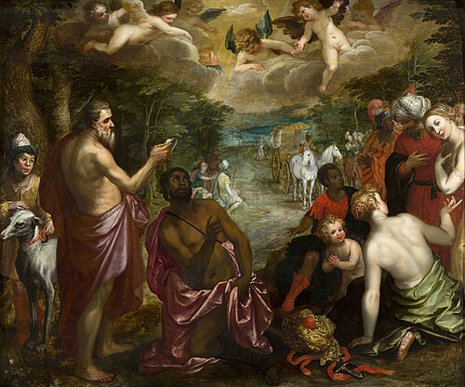
Philippe et l’eunuque éthiopien, 8, 26-39
1er récit d’une conversion individuelle.
L’avancée de la Parole, œuvre de l’Esprit :
  L’ange du Seigneur adressa la Parole à Philippe. (8,26)
  L’esprit dit à Philippe : « approche et rejoins ce char. » (8, 29)
  L’esprit du Seigneur emporta Philipe. (8, 39)
L’eunuque :
  Un homme aisé (il possède un char) , mais néanmoins son statut qui le prive de descendance le tient en dehors de la communauté religieuse.
  Est-il juif de la diaspora (La communauté juive d’Ethiopie remonterait à la reine de Saba), prosélyte ou « craignant » Dieu. Il vient assurément d’un pèlerinage à Jérusalem. Il descend donc la route de Jérusalem à Gaza vers L’Egypte.
Brueghel le Jeune
La lecture des Ecritures.
  Le disciple doit partager, faire entrer dans la compréhension de la Parole.
  L’Eunuque lit Isaïe, 53, 7-8, le 4ème chant du Serviteur souffrant
  L’eunuque est touché par ce récit qui présente les souffrances et la mort d’un personnage, qui n’aura pas de postérité : « sa postérité, qui la racontera. ». Philippe va alors expliciter le texte d’Isaïe en annonçant « la Bonne Nouvelle de Jésus ». Il évoque assurément le baptême de Jésus qu’a été la passion et la résurrection, le plongeon dans la mort et le retour à la vie. Jésus, sans descendance charnelle, connaît donc une fécondité spirituelle. L’eunuque est sans doute touché par cette promesse de fécondité, au-delà d’une descendance et demande le baptême.
Ce texte rappelle la structure d’Emmaüs : la rencontre sur un chemin ; l’incompréhension du voyageur ; l’aide à entrer dans la compréhension des Ecritures, puis la disparition de Philippe, qui part vers Césarée.
Nous sommes en Judée, mais, par l’Ethiopie, les extrémités de la terre sont déjà présentes.
Nous retrouverons Césarée avec Corneille (10) et nous retrouverons Philippe et ses filles à Césarée (21,8)

Slide 5
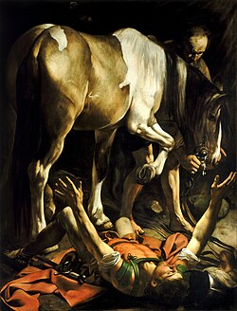
La vocation de Saül, 5, 1-18
Un changement de perspective ,nous voici sur le chemin de Jérusalem à Damas, avec Saül.
  Il est toujours animé d’une « rage meurtrière contre les disciples du Seigneur. »
  La mention des « lettres pour les synagogues de Damas » est peu historique, le sanhédrin n’ayant pas pouvoir en dehors de Jérusalem.
  Damas est une ville prospère, comptant une nombreuse communauté juive. C’est une ville de riche artisanat : étoffes damassées, glaives damasquins, armures damasquinées...La cité protégée par des murailles est traversée par la via recta, la voie droite sur 2km, qu’Ananie va emprunter pour aller à la rencontre de Paul.
Un récit fondateur, narré à trois reprises dans les actes.
  En 5, un récit à la 3ème personne.
  Plus loin, le récit est le fait de Paul lui-même, qui parle alors en « je »
    en Actes 22, 3-16 Paul s’adresse au peuple de Jérusalem, qu’il veut convaincre de sa fidélité à la tradition.
    En Actes, 26, 9-18.devant le roi Agrippa, à la demande de Festus, le procurateur de Judée pour prouver son innocence.
  Une autre présentation est faite dans l’Epître aux Galates. (1, 13-18)
Le Caravage

Slide 6
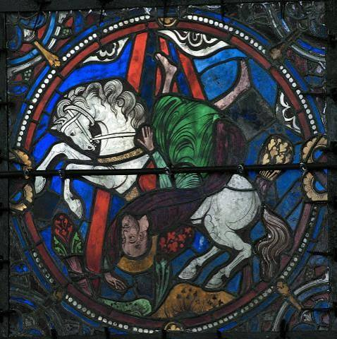
La vocation de Saül, 5, 1-18
Le récit rend Jésus présent à Paul à travers la lumière et sa voix... « Je suis Jésus que tu persécutes » ...Paul n’a pas personnellement persécuté Jésus, mais l’Église naissante. C’est dire que Jésus se rend présent aux persécutés.
Paul, devenu aveugle, est conduit à Damas par ses compagnons. Lui qui était dans la maîtrise doit se laisser conduire par ceux qu’il conduisait...Saül est « retourné », vaincu, soumis à une volonté qu’il suit docilement. Comme il le dit dans l’épître aux Philippiens, il est « saisi par le Christ » (Ph, 3,12).
Il va être aveugle trois jours, plongé dans les ténèbres, une sorte de mort, avant de revenir à la lumière, à la vie, comme un homme nouveau...C’est là une expérience mystique, originée dans une voix intérieure, comme pour Abraham, Moïse ou Samuel. Au « Samuel, Samuel » du livre des rois, fait écho ici l’appel « Saül, Saül... ». La lumière est révélation de la gloire de Dieu. Mais ce passage de la nuit à la lumière est plutôt le fait du chroniqueur. Saint Paul n'y fait pas allusion personnellement.
On parle bien de la vocation de Paul, et non de sa conversion puisqu’il ne change pas de religion, mais va en trouver l’accomplissement dans la reconnaissance de Jésus ressuscité.
Ce retournement est aussi un fruit de la demande de pardon d’Etienne. Saint Luc est le seul à rapporter la demande de pardon à la croix et lors du martyr d’Etienne. St Luc est marqué « par la logique du pardon... » « A nous de retenir la leçon : une seule chose peut changer le cœur des hommes. C’est le spectacle de ceux qui savent pardonner. En les voyant, on peut se laisser toucher et changer d’attitude : devenir comme des agneaux et non comme des loups. » (Marie Noëlle Thabut).

Slide 7
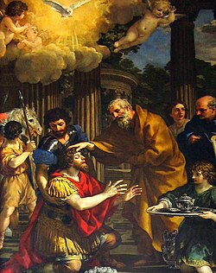
La vocation de Saül, 5, 1-18
Entre alors Ananie, un disciple de Jésus, médiation de l’Église. Il faut noter sa réticence à obéir au Seigneur, comme Pierre sera réticent à rencontrer Corneille, alors que Paul, plus spontanément, a obéi à Jésus. Une mise en garde, en quelque sorte de Luc, à la première église, tentée de se fermer aux nouveaux venus.
Le Seigneur insiste alors « Va car cet homme m’est un instrument de choix pour porter mon nom devant les nations païennes, les rois et les Israélites. ». L’énumération est importante. Paul annoncera Jésus aux rois, comme à Agrippa au chapitre 26, et se tournera vers les païens, mais en commençant toujours par les israélites, jusqu’à la fin des actes, en recevant les juifs à Rome...Dans la mission confiée par le Christ, néanmoins, les nations païennes viennent en premier. A partir de là commence une distribution de la mission entre Pierre qui va surtout se consacrer aux juifs et Paul...
Une élection, donc, qui n’est jamais un privilège, mais l’appel à une mission pour le salut. Ananie va alors imposer les mains à Paul et c’est en quelque sorte la pentecôte de Paul. Les écailles tombent de ses yeux, comme dans le livre de Tobie, et il retrouve la vue...Il est intégré dans la communauté, Ananie l’appelle « frère » et le baptise. « Il prit de la nourriture et les forces lui revinrent. ». Il s’agit certes de nourriture ordinaire pour reconstituer ses forces, mais on peut aussi entendre une évocation du pain eucharistique.
Pietro de Cortona, 1631.

Slide 8
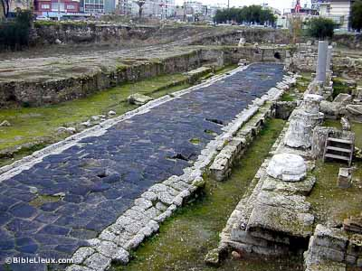
Que sait-on de Paul avant sa vocation ?
Saül-Paul (Saül est le nom hébreu, Paul son équivalent latin, peut-être reçu dès la naissance en raison de son statut de citoyen romain. Le passage de Saül à Paul se fera à Chypre.) serait né entre 6 et 10 de notre ère.
Il est de Tarse, au pied du Taurus, en Cilicie, dans le sud de la Turquie actuelle. Cette ville fondée par les Hittites a été conquise successivement par les empires environnants. En 64 avant JC, Rome annexe cette ville et en fait la capitale de la Cilicie. Cette ville portuaire de 300 000 habitants connaît le commerce des minerais de fer extraits du Taurus, de la laine des moutons des plaines environnantes et du vin de Cilicie. La prospérité de Tarse est liée aux textiles, et c’est sans doute en famille que Paul append le métier de fabricant de tentes... Cette ville commerçante connaît aussi une importante vie intellectuelle. C’est le lieu d’une importante école stoïcienne, dont est originaire le philosophe stoïcien Athénodore, le précepteur d’Auguste. Tarse est aussi connue pour être le lieu de la première rencontre entre Cléopâtre et Antoine, en 41 av JC.
« circoncis le 8ème jour, de la race d’Israël, de la tribu de Benjamin, Hébreu, fils d’Hébreu ; pour la Loi, pharisien. » (Ph, 2,5-6).
Le Père de Paul -sans doute pas le premier dans sa famille- est citoyen romain, tout en étant juif. La citoyenneté romaine se transmet, si, à la naissance d’un fils, le père en fait la déclaration aux autorités. La communauté juive de Tarse est importante et bien fondue dans l’ensemble de la population.
Tarse.

Slide 9
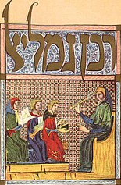
Que sait-on de Paul avant sa vocation ?
Comme les enfants de son temps, il commence à étudier à 5 ans, à la synagogue où l’enseignement se fait en grec. Paul découvre donc la Bible dans la Septante
Élève brillant, il est envoyé à Jérusalem pour y poursuivre ses études. Il part à 15 ans sans doute, donc en 18/21. Luc nous dit qu’il est arrivé à Jérusalem « dès sa prime jeunesse » (Ac, 26,4). Il va se former à l’école de Gamaliel (cf Actes, 22,3 : « c’est ici, dans cette ville, que j’ai été élevé et que j’ai reçu aux pieds de Gamaliel une formation strictement conforme à la Loi de nos pères »). Le grand-père de Gamaliel, Hillel l’Ancien, est connu pour avoir fondé à Jérusalem une académie plutôt libérale. Les lettres de Gamaliel circulent jusqu’en Cilicie, associant Loi juive et philosophie grecque.
Gamaliel exerce son magistère entre les années 18 et 50, en un temps de troubles marqués par des relations tumultueuses avec l’occupant romain et des dissentions religieuses. Les Romains avaient confié la gestion des affaires internes aux juifs au sanhédrin, mais le gouvernorat de Ponce Pilate (à partir de 26) est un moment de forte ingérence des Romains dans les affaires juives. Cela entraine une délégation des juifs et samaritains auprès du légat de Syrie, qui entraine le renvoi de Ponce Pilate. Gamaliel aurait fait partie de cette délégation. Progressivement un divorce va s’installer entre les Pharisiens et les Saducéens plus proches des romains. C’est sous la houlette du successeur de Gamaliel, Rabban Yohann ben Zakkaï que les autorités rabbiniques seront transférées à Yavné, lors du siège de Jérusalem en 68.
Paul est d’une double culture. Il est avant tout juif et pense comme un rabbin, mais il est capable de s’adresser aux grecs, et, plus largement, aux païens. Paul, d’une double culture, un peu comme Moïse...

Slide 10
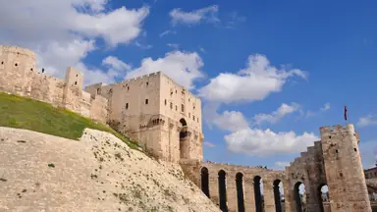
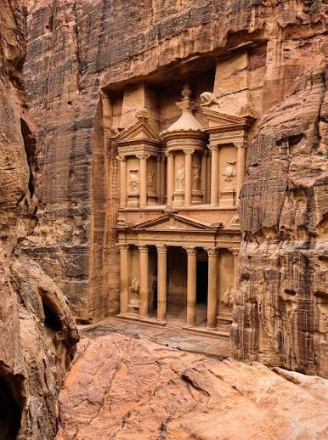
Paul à Damas, 9, 19-25
Dans les Actes, le récit modélise ce qui sera la constante dans les villes où passe Paul : prédiction à la synagogue, opposition des juifs, puis obligation de quitter la ville. (Par un panier le long du rempart)
La version de Paul dans l’épître aux Galates (Ga, 1, 15-18) diffère :
« Mais Dieu m’avait mis à part dès le sein de ma mère ; dans sa grâce, il m’a appelé ; et il a trouvé bon de révéler en moi son Fils, pour que je l’annonce parmi les nations païennes. Aussitôt, sans prendre l'avis de personne, sans même monter à Jérusalem pour y rencontrer ceux qui étaient Apôtres avant moi, je suis parti pour l’Arabie et, de là, je suis retourné à Damas. Puis, trois ans après, je suis monté à Jérusalem pour faire la connaissance de Pierre, et je suis resté quinze jours auprès de lui. »
La seconde Epître aux Corinthiens donne aussi une explication différente des Actes de sa fuite de Damas. (2Co, 11,32-33) :
« À Damas, le représentant du roi Arétas faisait garder la ville pour s’emparer de moi ; on m’a fait descendre par une fenêtre, dans un panier, de l’autre côté du rempart, et j’ai échappé à ses mains. ».
  Or Arétas est le roi Nabatéen, de Pétra, aujourd’hui en Jordanie, ce territoire qu’à l’époque de Paul on nomme Arabie...
  On ne sait trop ce que Paul a fait en Arabie, chez les Nabatéens, à une époque où le roi Arétas IV poursuit les juifs. En effet, le Tétrarque de Galilée Hérode Antipas qui est au pouvoir entre 4 et 39, fils d’Hérode le Grand a épousé la fille d’Arétas IV, avant de la répudier pour épouser Hérodiade en 27, ce qui amène la hargne des Nabatéens à l’égard des juifs. Cette zone est donc une zone de guérilla. La position des juifs de Damas était donc précaire. Lorsque Paul revient à Damas, nous sommes en 37 dans une ville assiégée, juste avant la mort de Tibère qui interrompit l’expédition....Paul qui doit quitter Damas en panier fait donc partie de ces juifs menacés en raison des menaces sur l’ordre public.

Slide 11
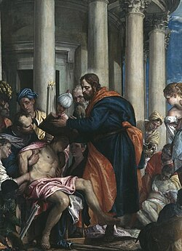
Paul à Jérusalem, 9, 26-30
Pourquoi cette différence de chronologie ? Luc ne mentionne jamais les lettres de Paul. Les connaît-il ? Selon Paul, dans ses lettres, il s’est écoulé un laps de temps assez long entre sa vocation sur le chemin de Damas et sa venue à Jérusalem, où il reste auprès de Pierre quinze jours...Luc fait le choix d’une autre chronologie où Paul se rend rapidement à Jérusalem...Sans doute pour souligner la place éminente de la communauté originelle, comme la fidélité de Paul aux apôtres qui ont connu la vie terrestre de Jésus.
Année 37. Mais, une nouvelle fois, les disciples de Jérusalem redoutent que Paul soit un traître, toujours animé d’une volonté de persécution. Et il faut une nouvelle médiation ecclésiale, ce sera Barnabé, qui apparaît ici pour la seconde fois. Paul peut alors circuler librement à Jérusalem, jusqu’à la nouvelle menace portée cette fois par les hellénistes, les juifs de la diaspora...Paul est ainsi configuré au Christ persécuté. Il est cette fois évacué de Jérusalem vers Césarée Maritime, cette ville portuaire dont le nom évoque César...Paul, en quelque sorte doit bien aller vers le monde païen. Et de là il part en bateau pour Tarse, sa ville d’origine.
A partir de là, on ne sait pas ce qu’il fait à Tarse, où l’on viendra le chercher plus tard. Et le narrateur revient à Pierre.
Véronèse

Slide 12
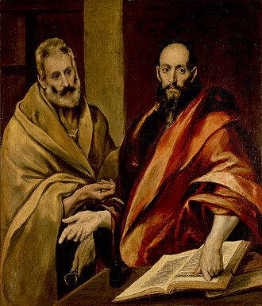
Place centrale de ce récit.
Le récit de la vocation de Paul est donc central comme le souligne la triple occurrence. Le retournement existentiel du persécuteur illustre la puissance de l’agir de Dieu qui enrôle un ennemi comme propagandiste de la foi. L’iconographie représente la vocation de Paul en le montrant tombant d’un cheval. Or les voyageurs de l’antiquité se déplaçaient à pied. C’est au moyen âge que le cheval sera utilisé. Mais les représentations soulignent surtout que Paul est tombé de haut...Au seuil de sa vocation, Paul expérimente ce qu’il ne cessera de prêcher : la puissance du ressuscité comme force de transformation de l’histoire.
L’intervention d’Ananias, puis de Barnabé qui disent l’importance de la médiation, inscrit la vocation de Paul dans une dimension communautaire. L’intervention d’Ananias guérit et intègre Paul à la communauté par le baptême. Dès l’origine, la prédication de Paul à Damas, comme à Jérusalem rencontre opposition et menaces. Cela annonce tout l’itinéraire de Paul.
Les autres récits de la conversion de Paul, faits par Paul lui-même, insisteront sur d’autres aspects : en Acte 22, devant les juifs de Jérusalem, Paul insiste surtout sur la continuation du salut dans l’histoire judéo-chrétienne et en Actes 26, devant Agrippa, il insiste sur le présage du refus que les juifs opposent au témoignage de l’évangile.
Cette section est décisive dans l’économie des Actes., puisque va s’y jouer l’ouverture de l’alliance à l’universalité humaine. Cette ouverture à l’universel va d’abord se centrer sur le personnage de Pierre. Pour Luc, ce pas décisif ne peut être franchi que par une figure qui assure la continuité avec Jésus de Nazareth. A la suite de la conversion de Corneille, le pôle géographique de l’annonce de la Parole va se déplacer de Jérusalem à Antioche, où les disciples de Jésus vont recevoir le nom ce chrétiens. C’est de là que vont partir les voyages missionnaires de Paul.
Le Greco

Slide 13
Miracles de Pierre dans la communauté de Judée, 9, 32-43
L’épisode central qu’est la conversion de Corneille à Césarée est précédée de deux récits de miracles, la guérison d’Énée à Lydda, et la résurrection de Tabhita à Joppé, confirmant la stature de Pierre comme médiateur du pouvoir guérissant de Jésus.
Ce cycle sera conclu par une nouvelle libération miraculeuse de Pierre, soulignant le salut du témoin du Christ, tandis qu’Hérode qui se prenait pour Dieu va périr. Et c’est là, au chapitre 12, la fin de la, présence de Pierre, qu’on ne retrouvera de façon fugace pour soutenir la mission de Paul au chapitre 15. Après ce geste inouï de l’ouverture de l’alliance aux païens par Pierre, viendra le temps de Paul.
D’abord un sommaire : « L’Église était en paix dans toute la Judée, la Galilée et la Samarie ; elle se construisait et elle marchait dans la crainte du Seigneur ; réconfortée par l’Esprit Saint, elle se multipliait. » (9,31)
Le récit rapporte deux miracles, avec une gradation, une guérison, puis une résurrection. Les deux épisodes configurent Pierre au Christ. La guérison du paralytique évoque les épisodes semblables de l’évangile, et le récit de résurrection évoque le récit de la guérison de la fille de Jaïre.
  La guérison à lieu à Lydda, l’actuelle ville de Lod, à proximité de Tel Aviv. Les chrétiens ne sont pas désignés ici comme les adeptes de la voie, mais comme « les saints ». Ce paralytique, Enée, est paralysé depuis huit ans, chiffre symbolique de la perfection chrétienne. L’injonction de Pierre rappelle celle de Jésus au paralytique. « Lève toi et fais ton lit toi-même. » (cf Lc, 5, 24) et insiste bien : « Jésus te guérit. ». Le récit insiste sur la dignité du sujet autonome : Énée est appelé à devenir, devant Dieu, le sujet de sa vie.

Slide 14
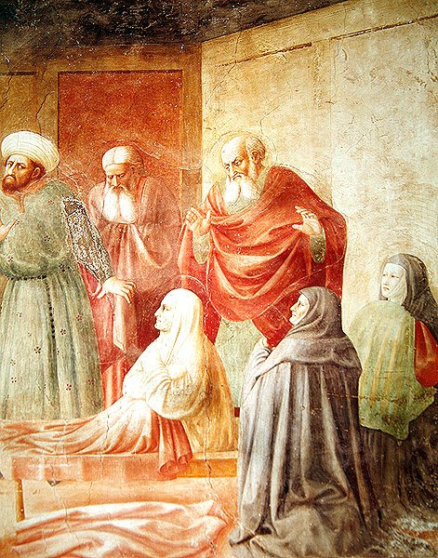
Miracles de Pierre dans la communauté de Judée, 9, 32-43
On passe alors à Joppé, l’actuelle Japha.
La défunte est désignée par son nom hébraïque, et grec (qui signifie gazelle): Tabitha-Dorcas, évocation de la mixité de la ville. Elle fabrique des vêtements, c’est une femme aisée dont la maison comporte une chambre haute, connue pour sa charité.
Comme pour la guérison de la fille de Jaïre (Lc, 8, 49-56), on vient chercher Pierre, comme on avait sollicité Jésus. Pierre met tout le monde dehors, comme Jésus « ne laissa personne entrer si ce n’est Pierre, Jean et Jacques. ». Il demande à Tabhita de se lever, comme Jésus : « enfant, lève-toi » Il lui prend la main, comme Jésus l’avait fait...
Les signes et prodiges opérés par Pierre le configurent au Christ. Le récit se termine en mentionnant les conséquences de l’évènement, qui permettent une nouvelle expansion de l’Église. : « beaucoup crurent au seigneur. ».
Tommaso Masolino da Panicale, XVème

Slide 15
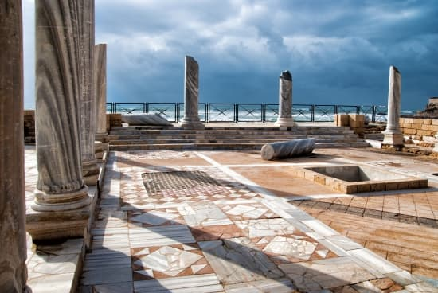
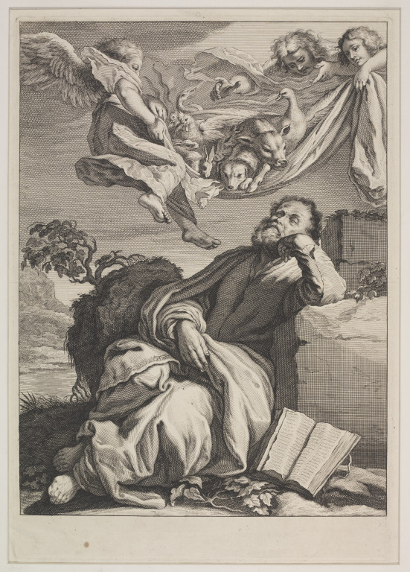
Le baptême de Corneille. (10 et 11,1-18)
Un très long récit pour un texte-pivot. Nous retournons à Césarée maritime, dans cette ville qui symbolise l’empire romain. Corneille est de la « cohorte italique », un païen, donc, qui néanmoins est « un craignant Dieu », pratiquant l’aumône, ouvert, donc au judaïsme. Ce récit donne place à deux visions, l’une à Corneille, par l’ange du Seigneur, puis l’autre à Pierre, en extase... Ici Dieu prend les choses en main. Ce sera l’Esprit qui commande à Pierre d’accueillir les envoyés de Corneille. Puisqu’il est ici question de l’ouverture aux païens, difficile pour les juifs, il ne faut pas moins que l’intervention constante de Dieu
Un récit qui occupe trois jours. Les envoyés de Corneille ont un jour de route, Pierre à son tour est en chemin une journée et « le jour suivant » entre chez Corneille.
La vision de ¨Pierre suscite ses réticences, comme pour Ananie. Le chapitre 11 du Lévitique donne en effet la liste de nombreux animaux interdits à la consommation...Mais Dieu insiste auprès de Pierre : « ce que Dieu a purifié, ne le dis pas souillé. ».
Le retournement de Pierre se joue en deux actes. D’abord, il accueille les envoyés de Corneille, les fait entrer et leur offre l’hospitalité. Puis il se rend chez Corneille et y entre.
Pierre se rend donc chez Corneille. Cette journée de marche est un peu le « chemin de Damas » de Pierre. Pierre et Corneille, vont refaire le récit de leur vision, avec une dimension interprétative. « Dieu vient de me montrer à moi, qu’il ne faut appeler aucun homme souillé ou impur. »

Slide 16
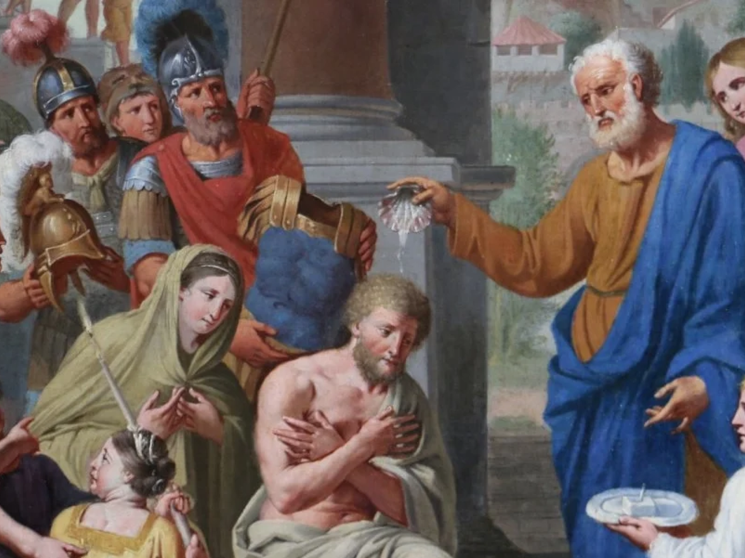
Le baptême de Corneille. (10 et 11,1-18)
A l’invitation de Corneille, Pierre fait alors une catéchèse : l’action de Jésus, l’oint, en Galilée, la passion et la résurrection dont ils ont été témoins, l’accomplissement des promesses des prophètes : « quiconque croit en lui recevra par son nom la rémission de ses péchés. ».
Et c’est alors la pentecôte des païens devant la stupéfaction des circoncis... Ils se mettent an parler en langues. Pierre va alors les baptiser : « peut-on refuser l’eau du baptême à ceux qui ont reçu l’Esprit Saint aussi bien que nous ? ».
Pierre doit maintenant aller rendre compte de cette nouveauté inouïe à Jérusalem. Et Pierre refait pour la troisième fois le récit des événements, tout en l’interprétant. « Jean a baptisé avec de l’eau, mais vous, vous serez baptisés dans l’Esprit Saint », référence à l’évangile (Lc, 3, 16), une référence déjà rappelée dans le prologue des Actes. (1,5). Pierre souligne alors qu’on ne peut faire obstacle à Dieu. L’intervention de Dieu ne peut conduire qu’à l’obéissance. Ce fut déjà le cas avec Ananie. C’était aussi l’argument de Gamaliel...les frères de Jérusalem découvrent ainsi cette dimension universelle : « Ainsi donc aux païens aussi Dieu a donné la repentance qui conduit à la vie. »
Tableau attribué à Michel II Corneille (1642-1708)

Slide 17
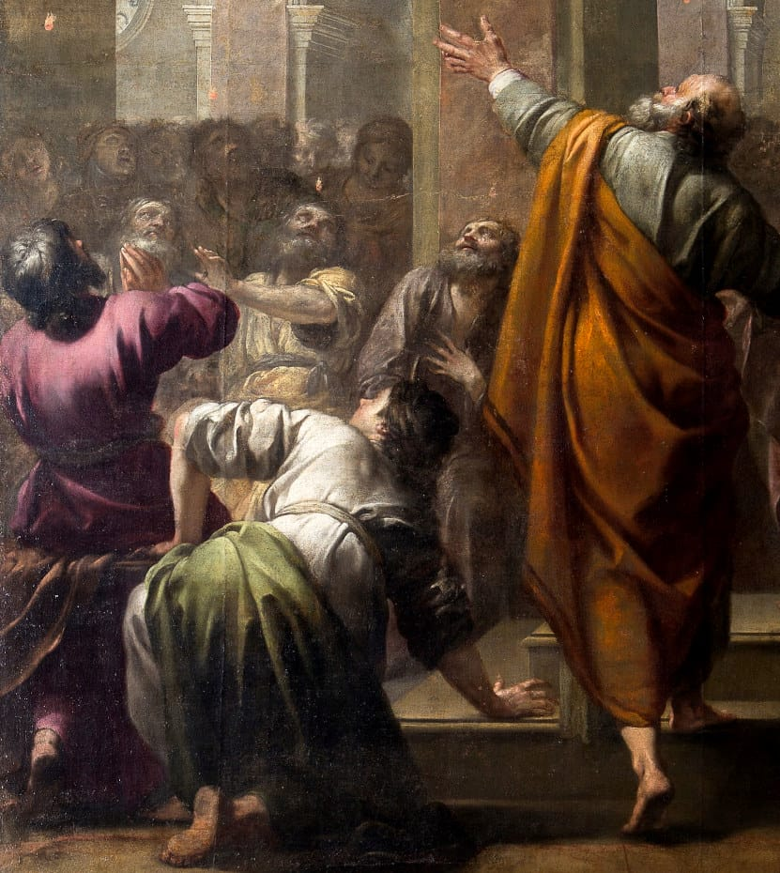
Un texte pivot.
La Pentecôte a inauguré la mission en Israël. La descente de l’Esprit dans la maison de Corneille, « Pentecôte des gentils » inaugure la mission vers les nations païennes. Ce récit est donc un texte pivot dans les Actes.
Paul, lors de sa vocation, a été envoyé vers les nations païennes, mais cette ouverture devait être légitimée par Pierre qui a autorité et par l’Église de Jérusalem. Ainsi la mission de Paul est-elle accrochée à celle de Pierre, comme l’ouverture aux païens est ancrée dans le judaïsme.
La notion d’élection est ainsi en train d’évoluer. Déjà, depuis l’exil à Babylone, le peuple d’Israël lui-même se savait en mission envers le reste de l’humanité pour lui faire connaître le vrai Dieu. La dimension universelle de salut est aussi présente dans l’Écriture : Dieu veut sauver les Ninivites avec Jonas ; le 3ème Isaïe prend position pour l’admission des étrangers de bonne volonté dans les synagogues ; Ruth, une Moabite, va devenir l’ancêtre de David et donc du Messie...Mais une nouvelle étape s’ouvre ici. Depuis l’exil, on avait ouvert les portes des synagogues, mais pratiquer l’hospitalité est une autre affaire. C’est ce qui se joue dans cet épisode.
Pierre a compris, à l’initiative de Dieu, que « Dieu ne regarde pas à l’apparence, mais qu’en toute nation, qui le craint et pratique la justice lui est agréable. ». C’est donc la fin du privilège exclusif d’Israël mais Pierre redit que c’est aux fils d’Israël que cette nouvelle a été envoyée. Paul va dans le même sens dans l’épître aux Romains : « l’évangile est puissance de Dieu pour le salut de quiconque croit, je juif d’abord, puis le Grec. » (Rm, 1,16). Universalité de l’Évangile et priorité d’Israël s’articulent donc. L’ouverture aux païens n’est pas dépit devant la fermeture des juifs, mais s’inscrit dans la continuité.

Slide 18


Un texte pivot.
Le récit donne peu de place à une argumentation scripturaire. Ainsi le décret de la voix céleste : « les choses que Dieu a purifiées, ne les profane pas » aurait pu être un écho à la contestation du rituel de pureté par Jésus chez Marc (Mc, 7,1-23) : « Il n’y a rien d’extérieur à l’homme qui puisse le rendre impur en pénétrant en lui. ». Le narrateur recourt ici à l’autorité directe, immédiate de Dieu pour légitimer le nouveau chemin que prend l’évangélisation...Il y a là une triple intervention divine : la vision de Corneille, l’extase de Pierre et la Pentecôte des Gentils.
  Le message en tout cas est clair : l’ouverture de l’évangile aux païens n’est pas une stratégie des premiers chrétiens, mais de la volonté de Dieu.
  Ces interventions divines requièrent néanmoins la médiation humaine, notamment celle de Pierre qui agit et rend compte.
Le récit nous entraine ainsi de la question des interdits alimentaires à la question de l’accueil de l’étranger, de l’autre. La question des interdits alimentaires reviendra lors de la délibération du concile de Jérusalem.

